Slide 1
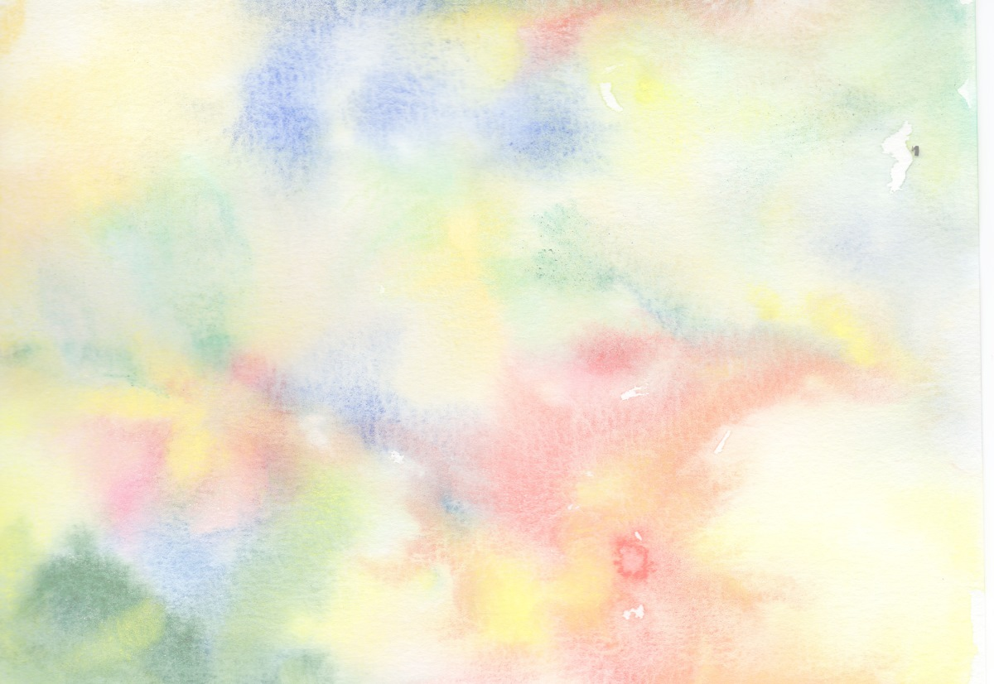
Муниципальное бюджетное дошкольное образовательное учреждение «Детский сад №89» общеразвивающего вида
Мастер – класс для родителей:
«Ладони, пальцы, голова – наша речь велика»
Автор: Дергунова Т.М. воспитатель первой квалификационной категории

Slide 2
Цель:
Познакомить родителей с приемами и способами нетрадиционной техникой рисования и его значения на развитие речи детей, научить использовать знания и умения в работе с детьми в домашних условиях, рассказать о необходимости совместной деятельности в продуктивной и другой творческой работе.
Известно, что рисование – одно и самых любимых детских занятий. Многие родители знают, что развитие тактильных ощущений, мелкой моторики и координации движений пальцев рук благоприятно влияют на развитие речи ребенка.
Развитие речи детей находится в прямой зависимости от степени сформированности движений пальцев рук. Если развитие движений пальцев отстаёт, то задерживается и речевое развитие.
Малыш постоянно изучает, постигает окружающий мир. Ему необходимо все щупать, трогать, гладить, хватать. Прикосновение – один из основных методов накопления информации.

Slide 3
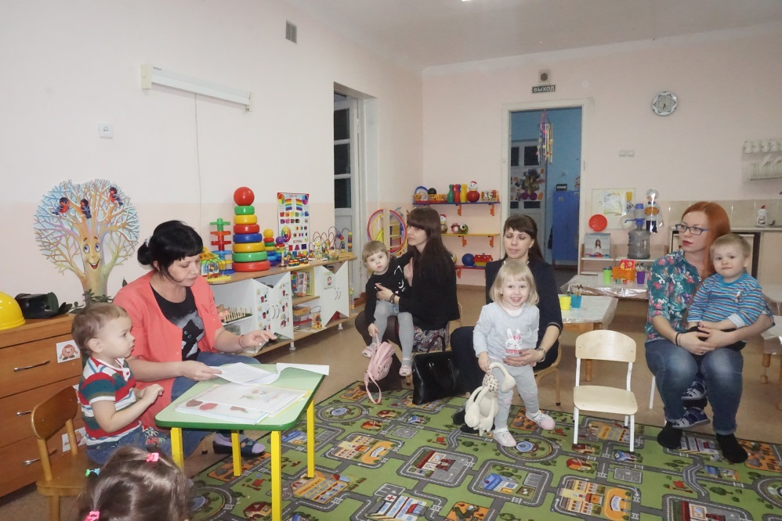
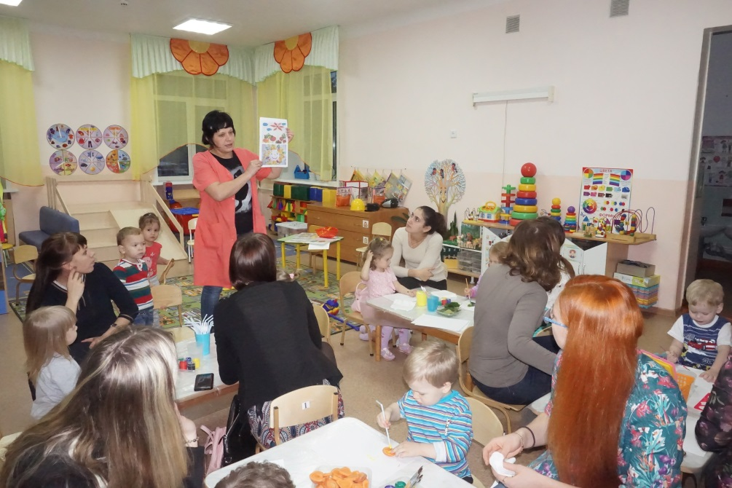
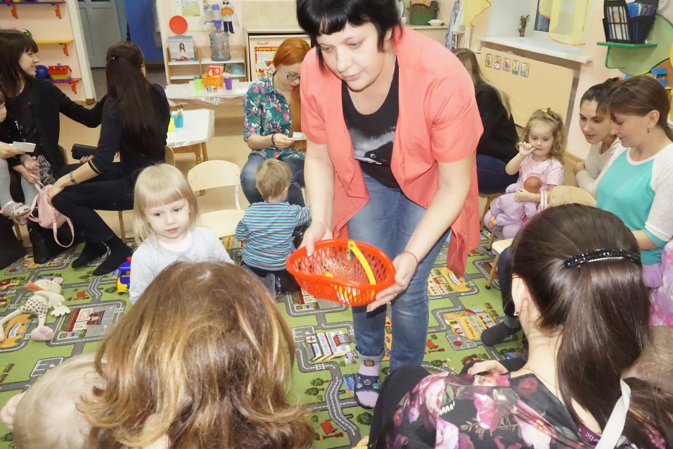
Знакомство с приемами и способами нетрадиционной техники рисования

Slide 4
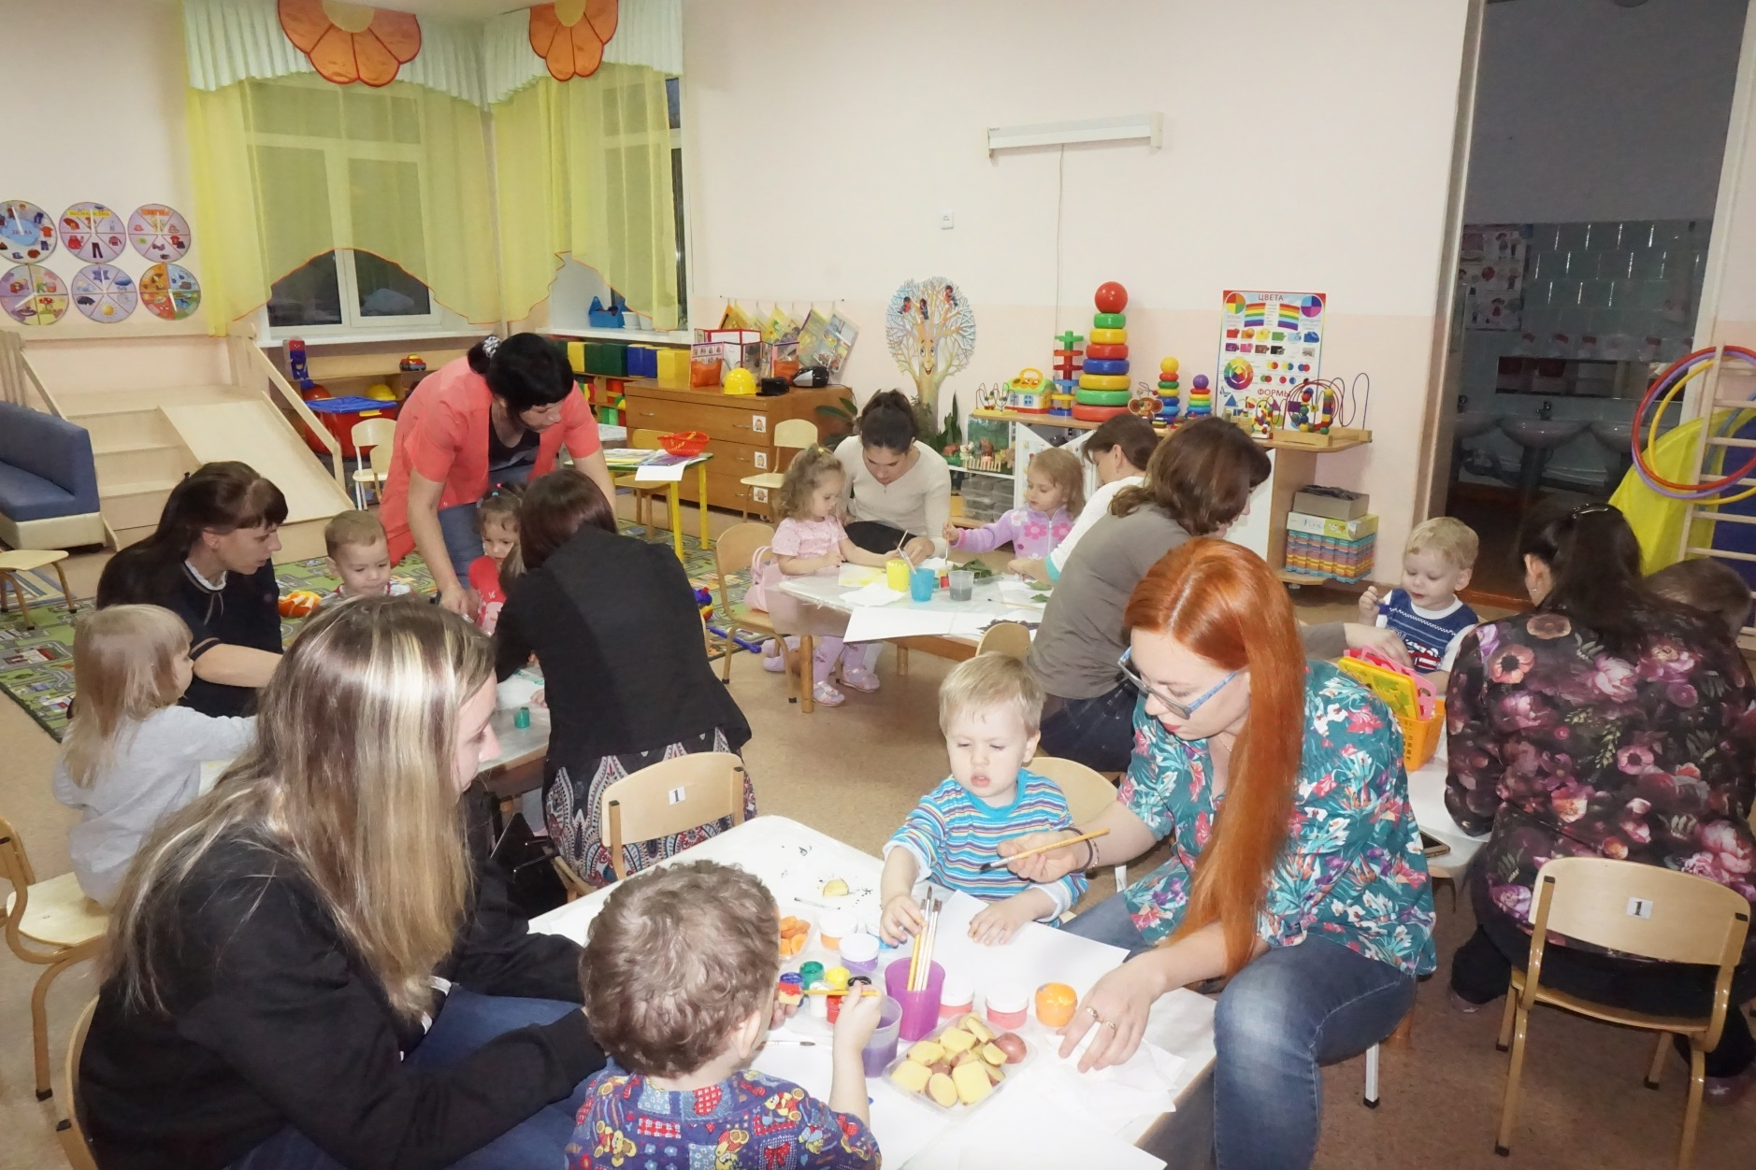
Варианты создания материальной базы для творческой деятельности

Slide 5
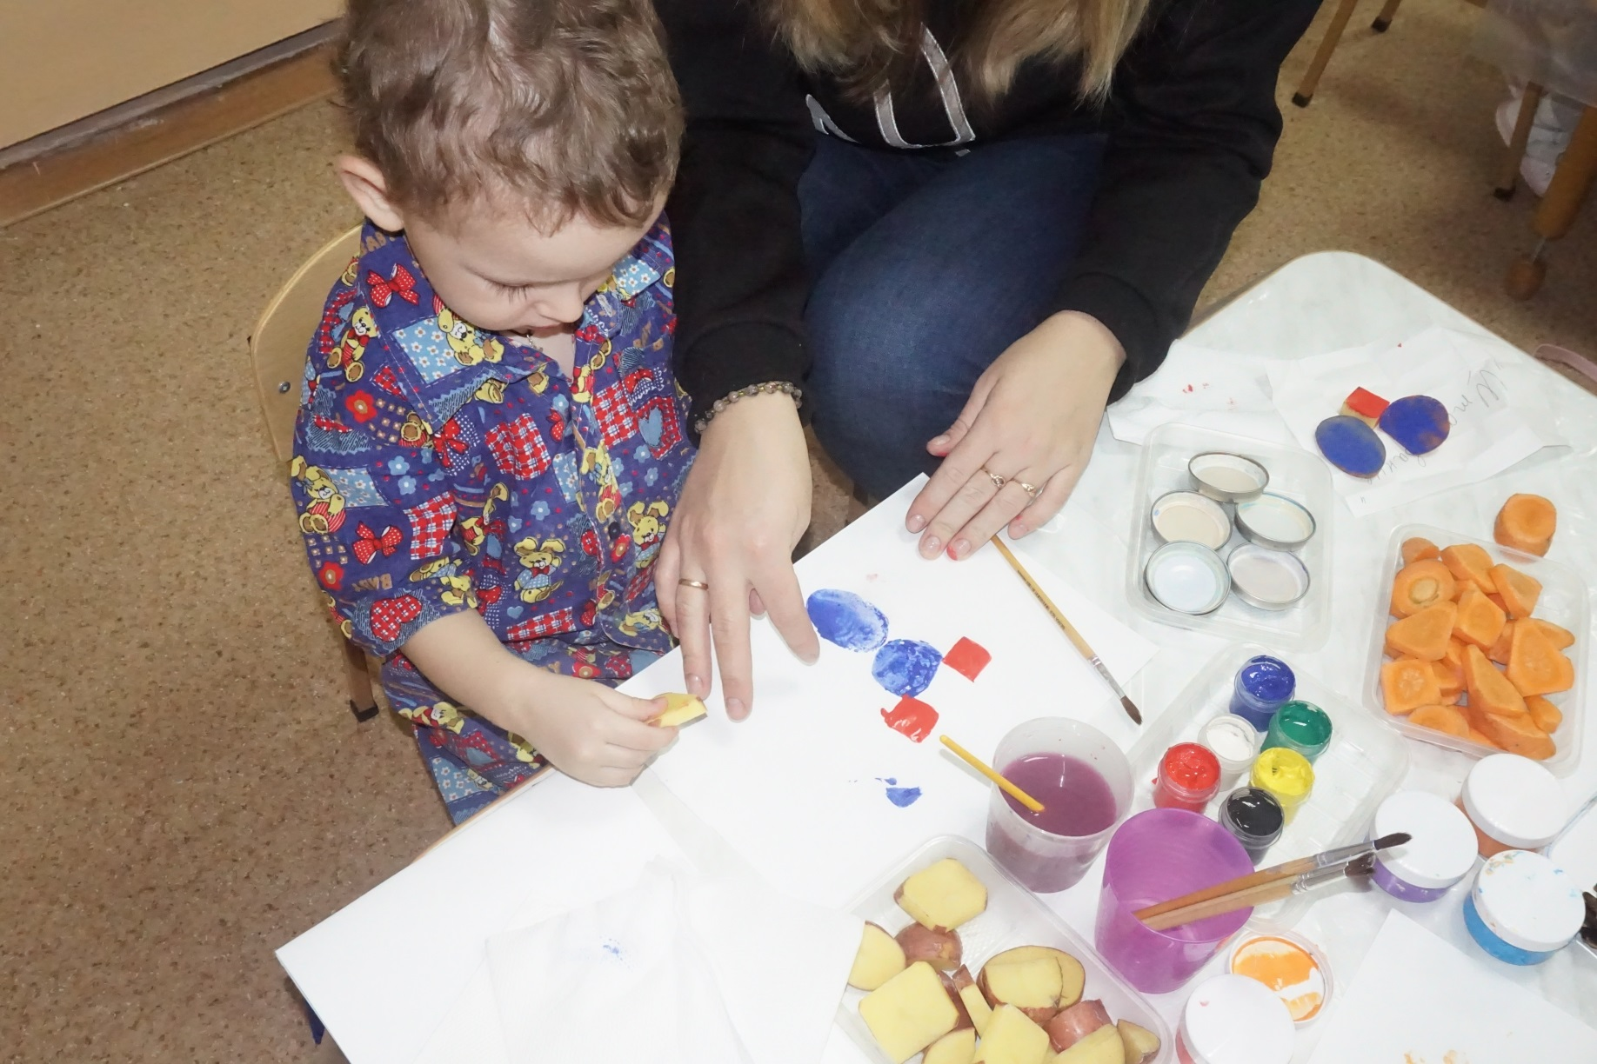
Техника рисования «Штампование»

Slide 6
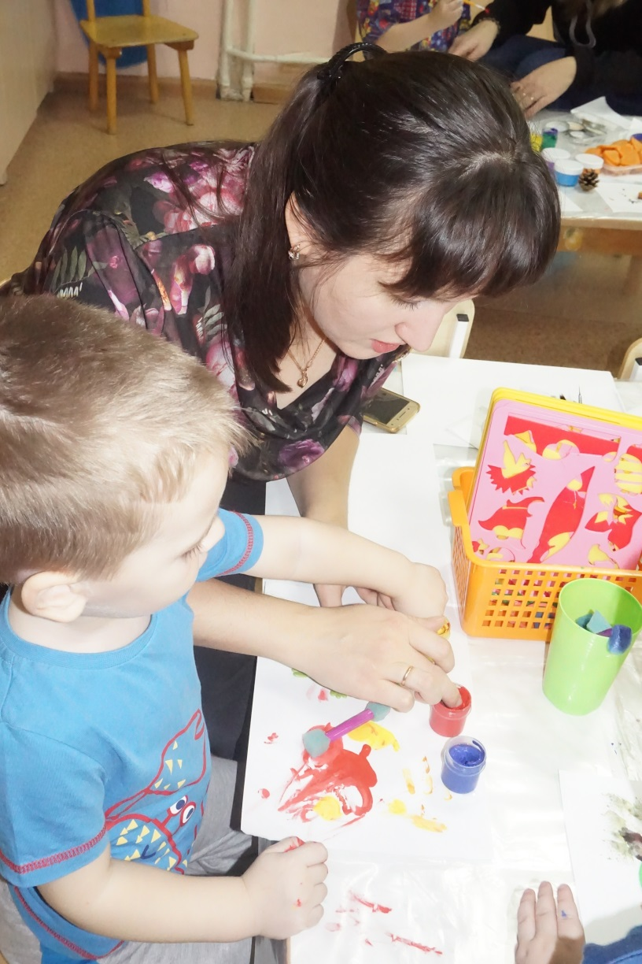
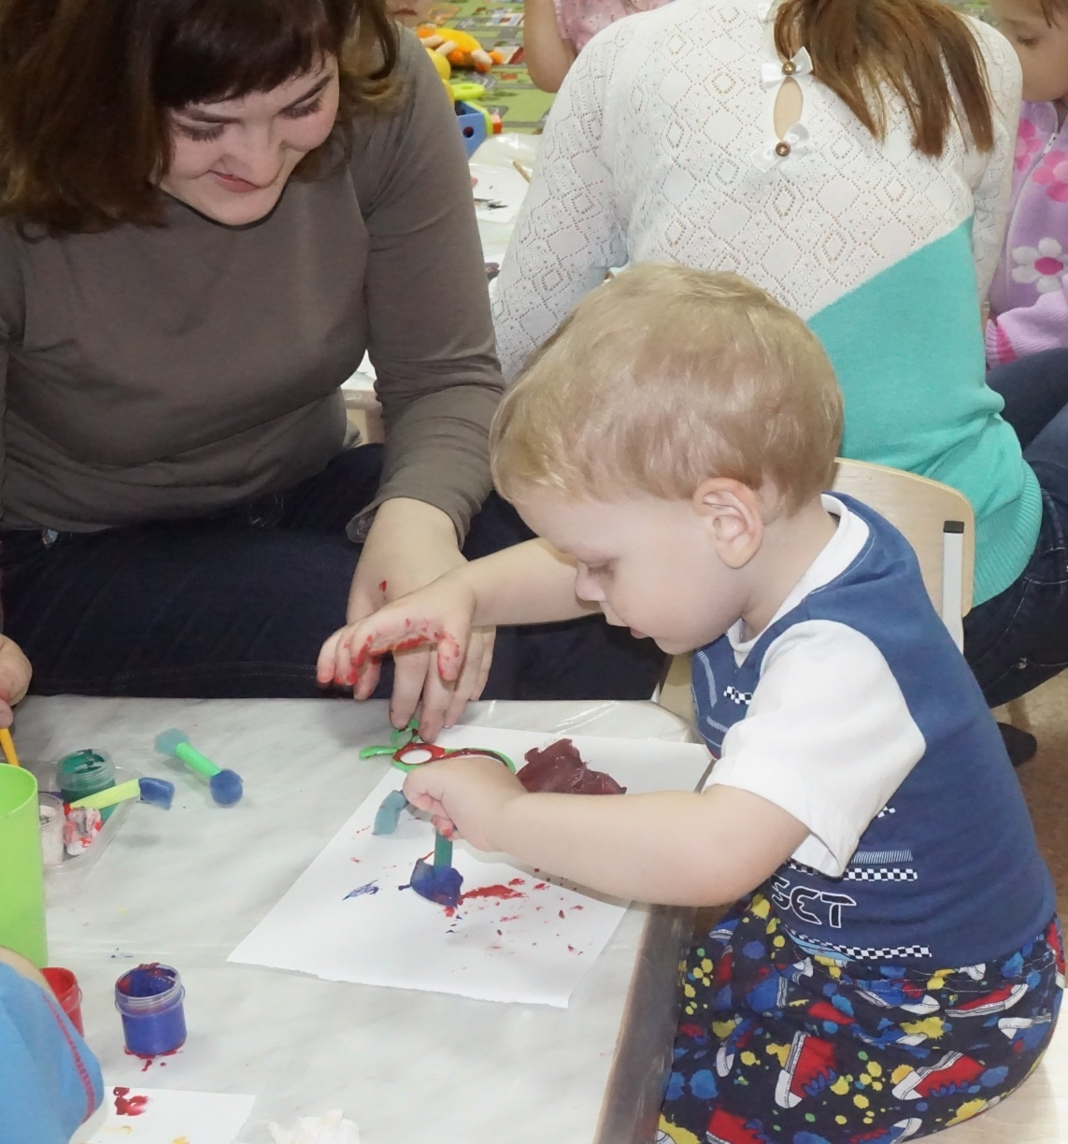
Техника рисования поролоновой губкой (по трафарету)

Slide 7
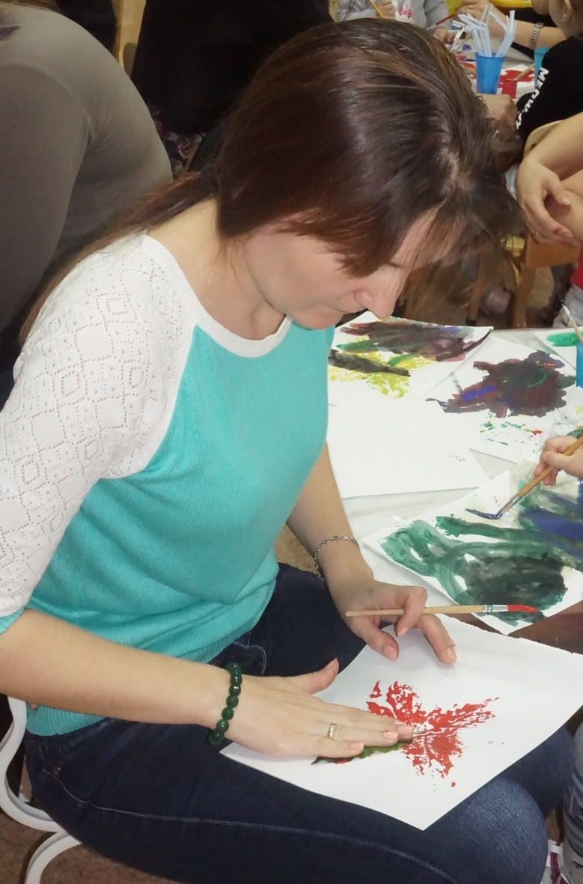
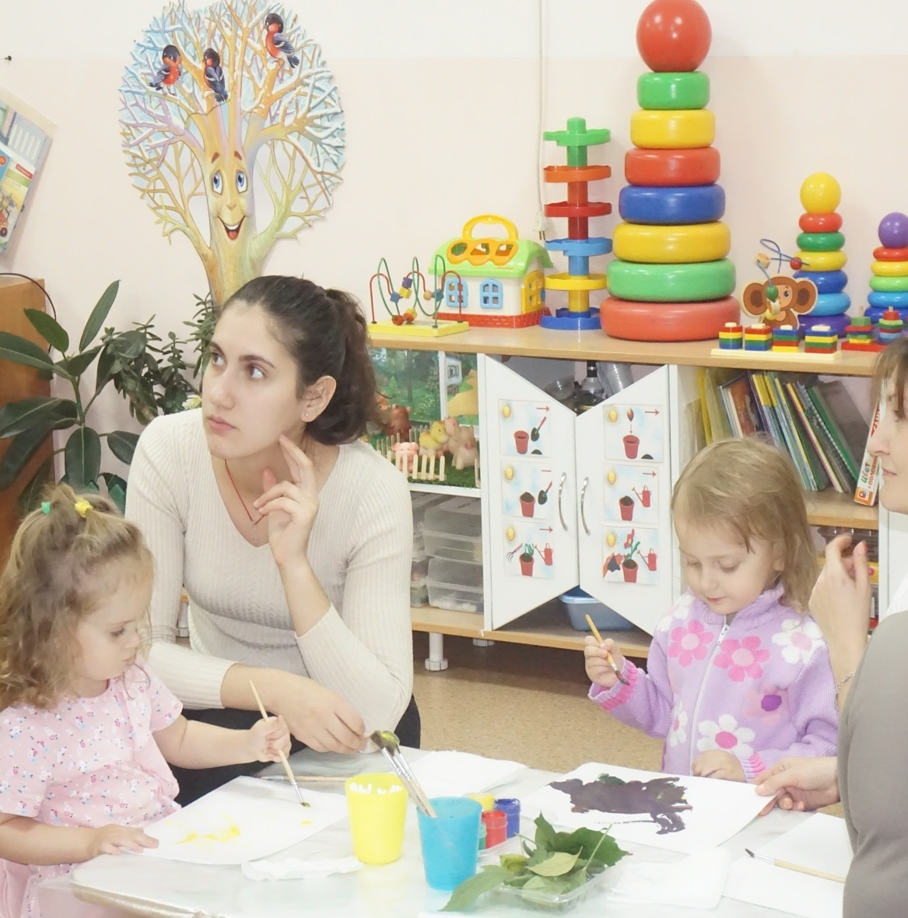
Рисование в технике «Печать листьями»

Slide 8
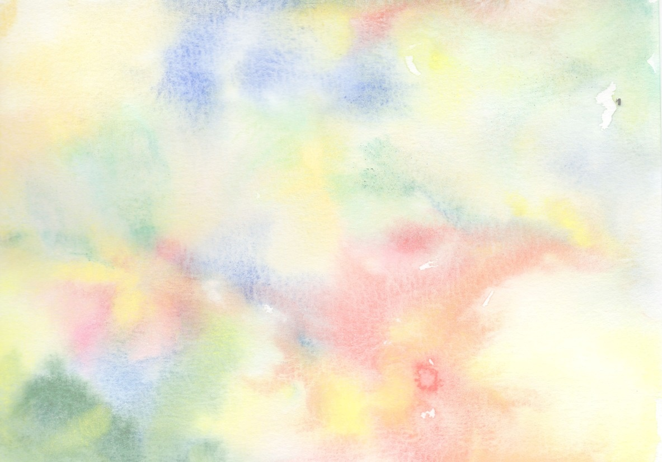
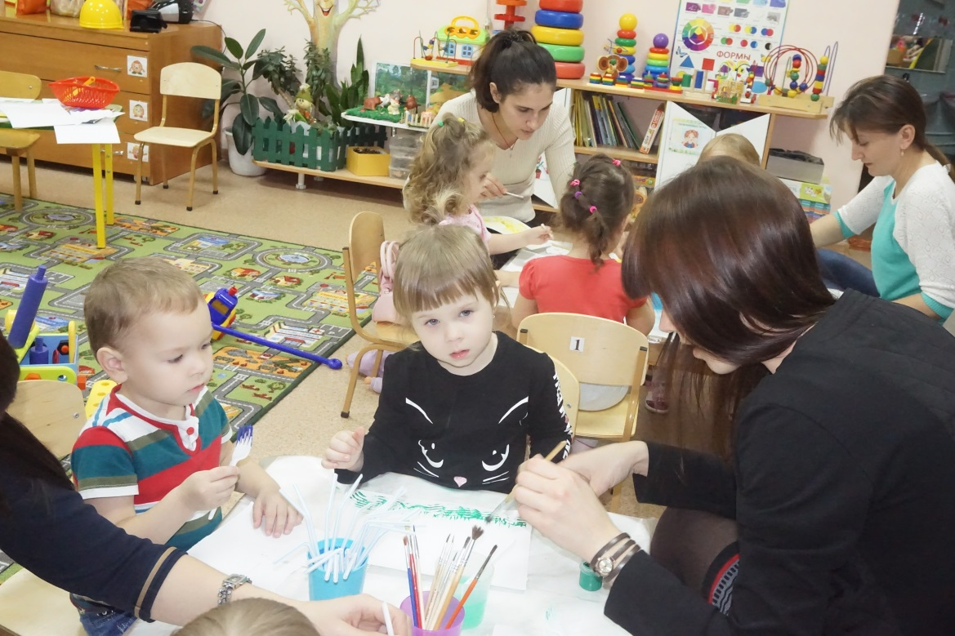
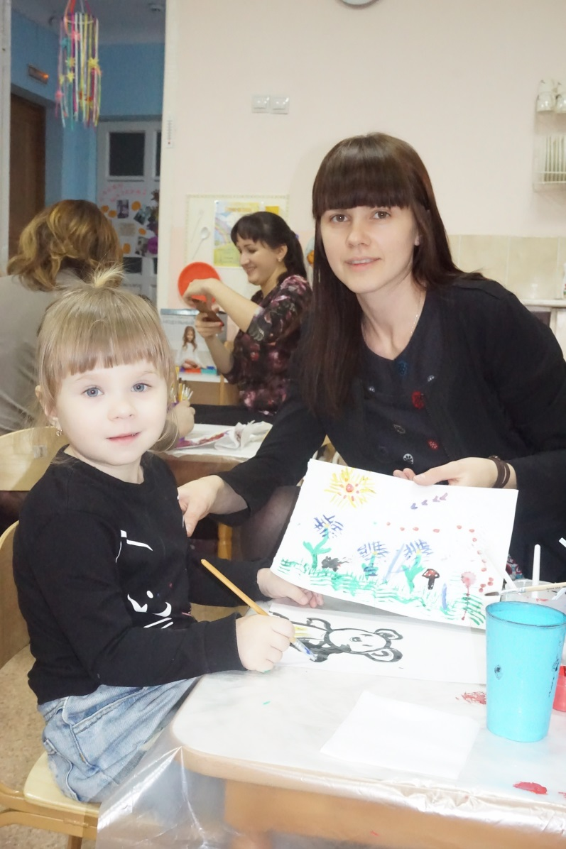
Техника рисования одноразовыми вилками

Slide 9
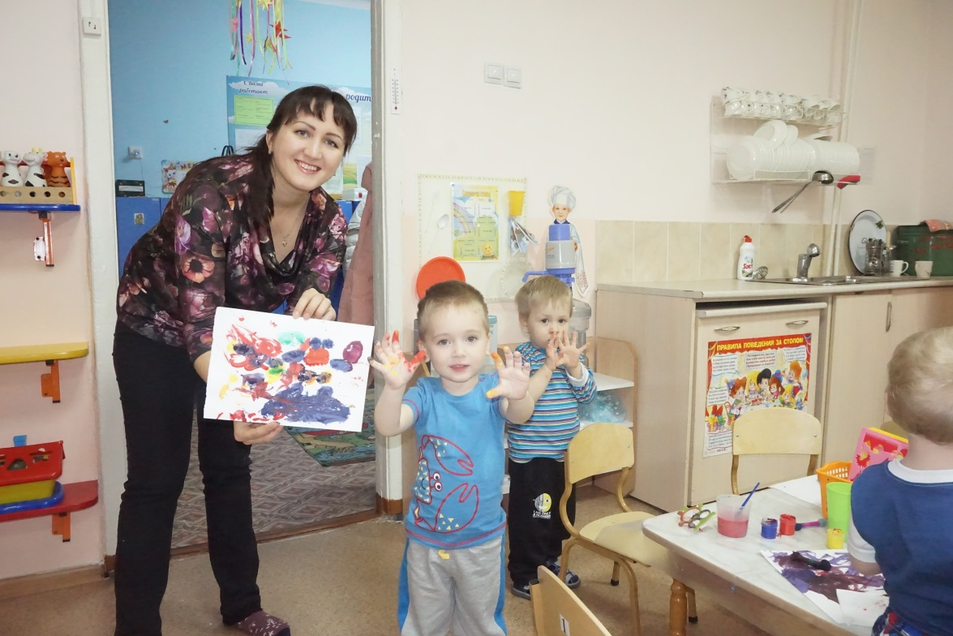
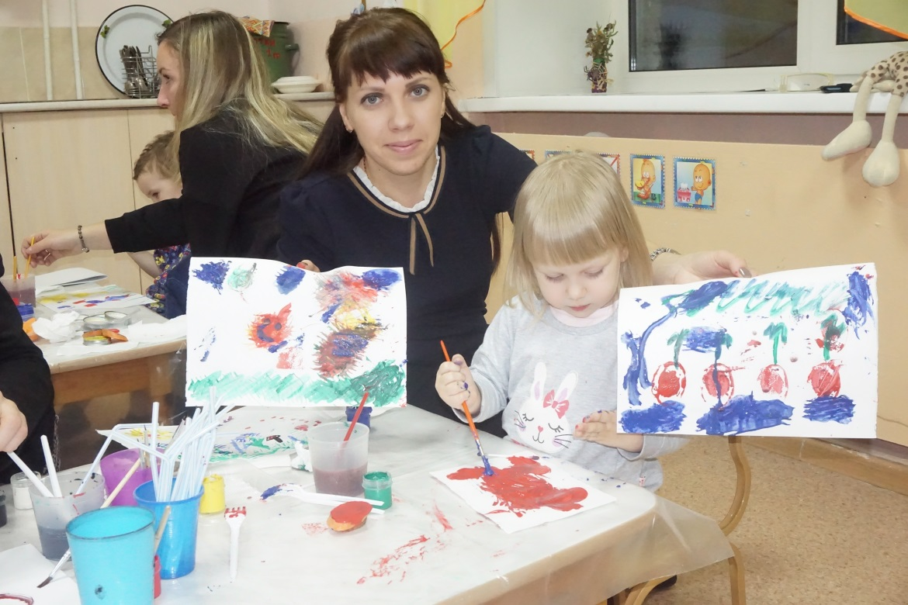
Результаты деятельности

